Slide 1
Nouvelle loi européenne - TVA et conformité 1er juillet 2021

Slide 2
Nouvelle loi européenne – TVA et conformité
Collecte de la TVA
Mirakl : Paramétrage du champ « Pays d’expédition » (Boutique + Flux offres)
Logistique : Loi de la TVA à l’importation
Commandes
Journal des transactions
Collecte TVA – 1er juillet 2021
21/06/21

Slide 3
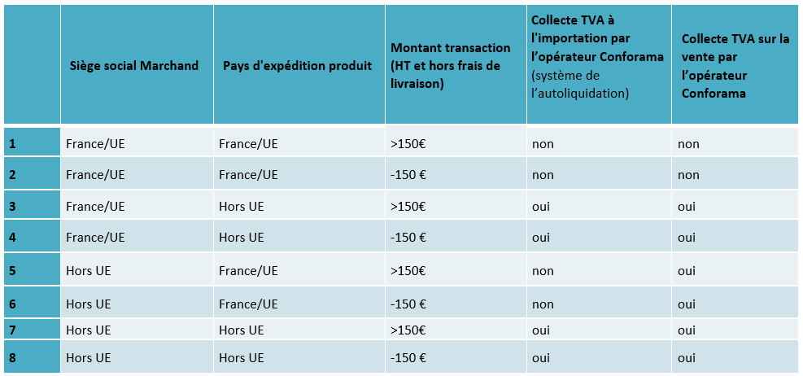
Collecte de la TVA
Paquet TVA E-Commerce (= les directives européennes 2017/2455 et 2019/1995, transposées dans la Loi de finances pour 2020) instaure la collecte et la redevabilité de la TVA par les marketplaces sur :
> les ventes à distance de biens importés (de moins de 150 € HT et de plus de 150€ HT)
> les ventes à distance intracommunautaires de biens réalisées par un vendeur tiers situé hors U-E.
Application de la loi au 1er Juillet 2021
La TVA et la commission seront collectées par Conforama. Le payout Marchand à la décade sera donc net de commission et de la TVA que Conforama a la charge de reverser à l’Etat.
Les marchands qui expédient depuis un pays hors UE doivent continuer à s’ acquitter du dédouanement au passage des frontières.
L’éligibilité d’une transaction à la collecte de la TVA par la marketplace de Conforama dépend donc de la localisation du marchand (son siège social renseigné au niveau de sa boutique) et du lieu d’expédition du produit.

Slide 4
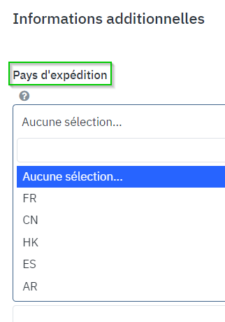
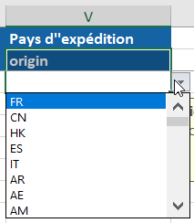
Mirakl : Paramétrage du champ « Pays d’expédition »
Les champs étant déjà disponibles sur notre plateforme, vous pouvez dès maintenant renseigner le « Pays d’expédition », ou contacter votre agrégateur pour effectuer le paramétrage. Vous pourrez le modifier par la suite dans le cas où vos produits seront expédiés depuis des entrepôts de pays différents.
Mon compte Boutique > Expédition et modalités de retour > « Pays d’expédition »
(champ API : shipping_country)
Flux offres > « Pays d’expédition » visible dans l’offre
(champ API : origin)
Boutique
A paramétrer dans le fichier offres
Offre
Visible sur l’offre XXX
Si le champ « origin » de l’offre est vide, le pays pris en compte pour le calcul de la TVA sera le pays d’expédition de la boutique (champ « Pays d’expédition »)
Si aucun des deux champs n’est renseigné, c’est le pays de l’adresse de la société qui sera renseigné par défaut.
Si le pays d’expédition choisi est sur l’intégralité du catalogue, merci de valider le pays d’expédition auprès de votre chargé de compte.
Dans le cas où votre pays ne fait pas parti de la liste (en PJ), merci de nous contacter MarketPlaceByConfo@conforama.fr
Collecte TVA – 1er juillet 2021
21/06/21

Slide 5
Logistique : Cas de la TVA à l’importation (Concerne uniquement les marchands expédiant depuis un pays hors UE)
Les marchands qui expédient depuis un pays hors U.E devront obligatoirement faire figurer le numéro de TVA de Conforama
N° TVA Conforama : FR37414819409
Sur la déclaration d’importation il faudra remplir la case 44 du Document administratif unique avec les codes:
CANA 1035 « Article 1695 du CGI - Autoliquidation de la TVA à l'importation »
CANA 1004 « Autoliquidation de la TVAI – art. 1695, destinataire différent du redevable légal »
ATTENTION : Le numéro de TVA de Conforama indiqué ci-dessus ne pourra
en aucun cas être utilisé pour une expédition de commande ne concernant pas une commande effectuée sur www.conforama.fr

Slide 6
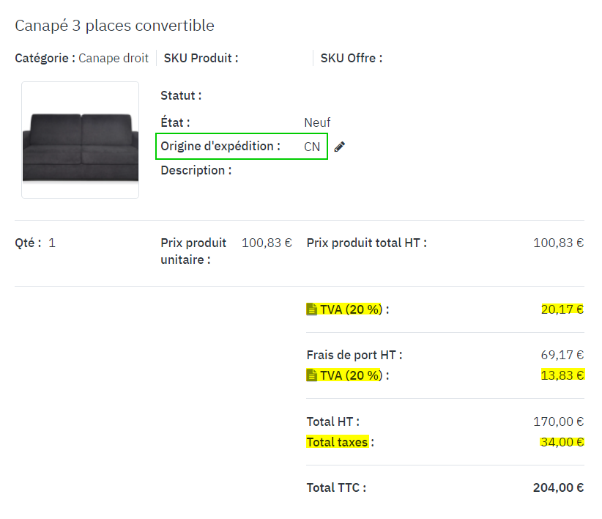
Commandes
(champ API : shipping_origin)
Dans la rubrique Mes commandes
Commande
Suivant les pays d’expédition renseignés dans la Boutique et dans les Offres, l’origine d’expédition sera pré-renseignée pour chaque ligne de commande (encadré vert sur la capture ci-jointe)
Vous pourrez toujours modifier votre pays d’expédition par ligne de commande via l’API OR07 tant que la commande n’a pas été acceptée, et donc non débitée.
→ Vous devrez confirmer votre pays d’expédition par défaut via une pop in afin de pouvoir accepter une commande.

Slide 7
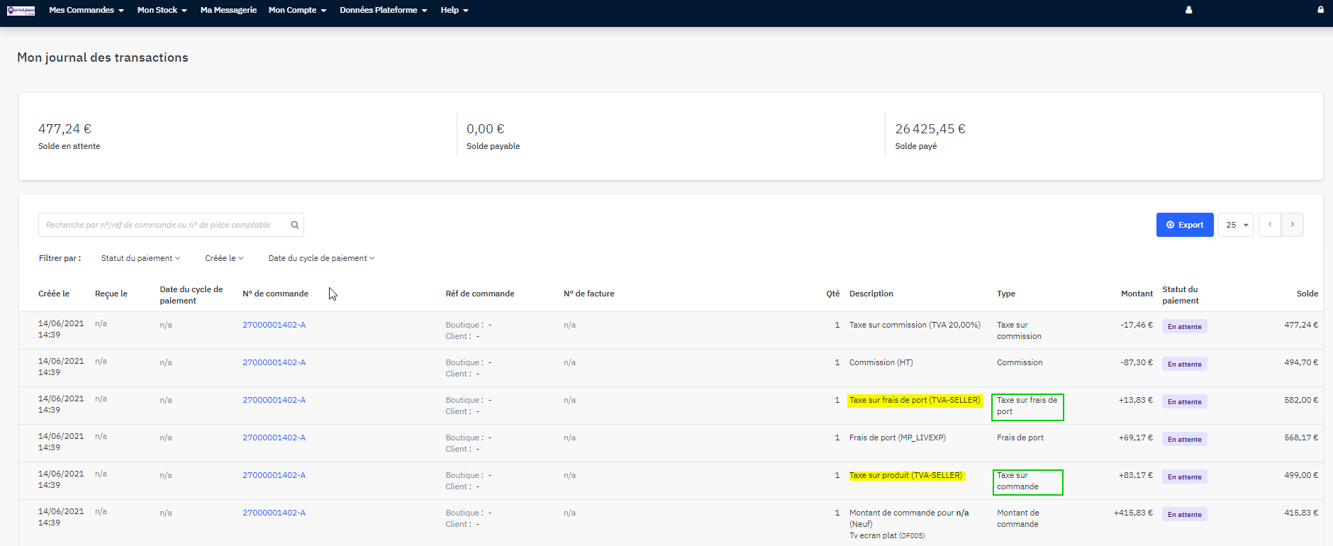
Journal des transactions
Pour consulter le détail des transactions : Facturation > Journal de transactions
Lorsqu’une commande est créée, la TVA est calculée par Conforama et peut être applicable :
aux produits
aux frais de ports
aux services
AVANT l’entrée en vigueur de la loi TVA (1er juillet 2021)
APRES l’entrée en vigueur de la loi TVA (1er juillet 2021)
Pour rappel, le taux de commission prélevé pour chaque transaction, conformément aux CGU, s’applique sur le montant total TTC de la commande du client final.

Slide 8
Merci Pour toute information, n’hésitez pas à nous contacter : MarketplaceByConfo@conforama.fr

